Slide 1
Выпускная квалификационная работа бакалавра Направление «Математическое обеспечение и администрирование информационных систем» Профиль «Системное и интернет-программирование» Разработка алгоритма для управления группой объектов для преследования цели в играх
Выполнил студент Федоров Кирилл Константинович
Группа 15.11Д-МО12/19б
Научный руководитель выпускной квалификационной работы
Чапкин Николай Сергеевич
Москва – 2023

Slide 2
План
Введение в предметную область
Анализ существующих алгоритмических и математических моделей и выбор комбинации математических и алгоритмических моделей для решения поставленной задачи
Выбор программных средств для разработки
Описание ключевых алгоритмов решения задач
Тестирование и отладка средства
Расчёт экономической эффективности

Slide 3
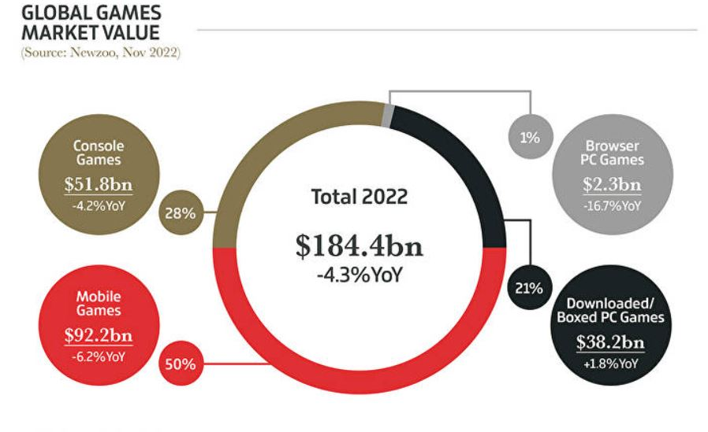
Введение в предметную область
Выручка мировой индустрии видеоигр, как ожидается, по итогам года подскочит на 20%, до $179,7 млрд в 2020 году, согласно данным IDC. В то же время выручка глобальной индустрии кино в 2019 году впервые достигла $100 млрд, согласно Motion Picture Association, тогда как мировая спортивная отрасль, как прогнозирует PwC, заработала более $75 млрд по итогам 2020 года.

Slide 4
Анализ существующих алгоритмических и математических моделей
Задачи, которые предстоит решить:
Выбор оптимального метода преследования (метод погони, метод постоянного угла упреждения, метод параллельного сближения, метод пропорционального наведения, оптимальные алгоритмы преследования, дифференциальные игры преследования)
Выбор оптимального метода обхода полигонов (Метод с предварительной оценкой местности, Хранение информации о местности, Движение объекта-преследователя по выпускаемым лучам, метод ищейки, Алгоритм A*)
Структура искусственного интеллекта алгоритма, управляющего группой объектов (rule-based ИИ, конечные автоматы, дерево поведений, Иерархические автоматы состояний)
Математическая модель предиктивной системы оценивания положения объекта в конкретный момент времени (Линейная регрессия)

Slide 5
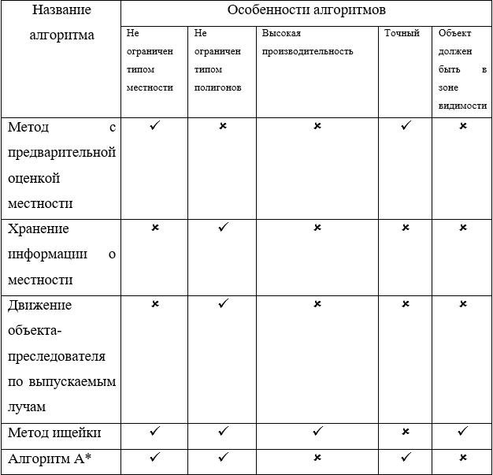
Данная таблица демонстрирует преимущества и недостатки рассмотренных алгоритмов обхода полигонов.
Подробнее о выводах из данной таблицы написано на странице 17.

Slide 6
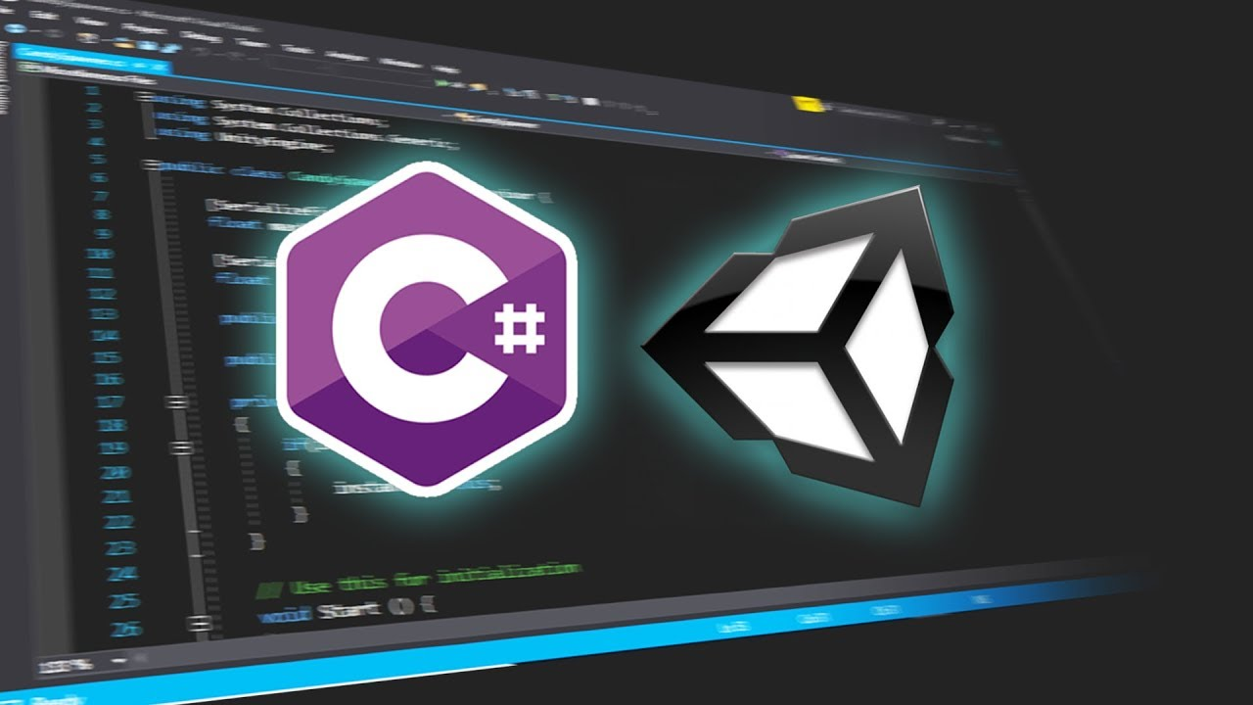
Выбор программных средств

Slide 7
Описание ключевых алгоритмов
Описание работы алгоритмов обхода полигонов, учитывая выбранные методы преследования (Метод ищейки и Алгоритм A*)
Ключевые скрипты метода ищейки:
Реализация следов. То есть, преследуемый объект должен оставлять на своем пути «видимые» следы по мере того, как он движется. (Листинг 1 страница 66, Листинг 2 страница 66).
Реализация области видимости для объекта, реализующего метод ищейки (Листинг 3, 4, 5, страницы 67-68).
Алгоритм А*
Создание сетки узлов (Листинг 8, страница 69)
Метод нахождения наикратчайшего пути (Листинг 9, страница 70)

Slide 8
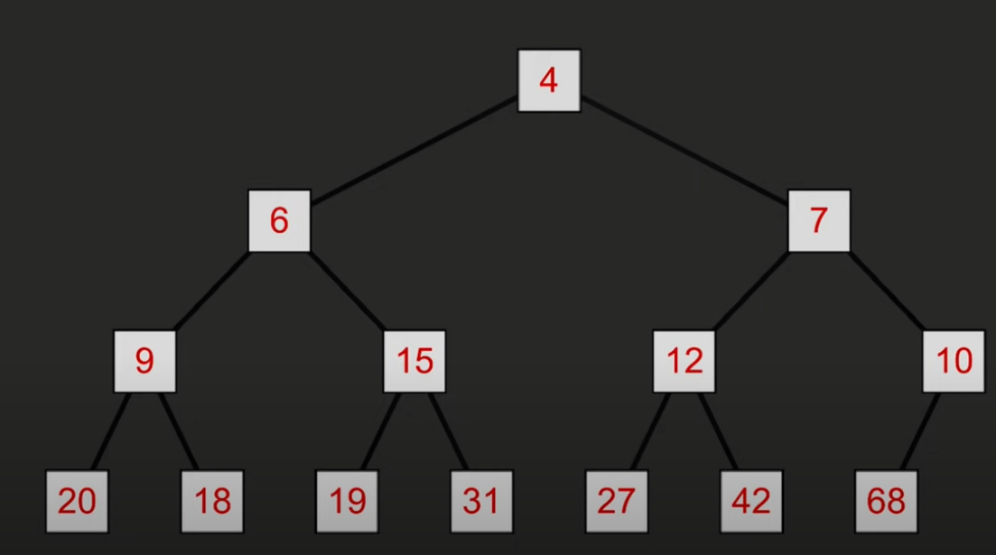
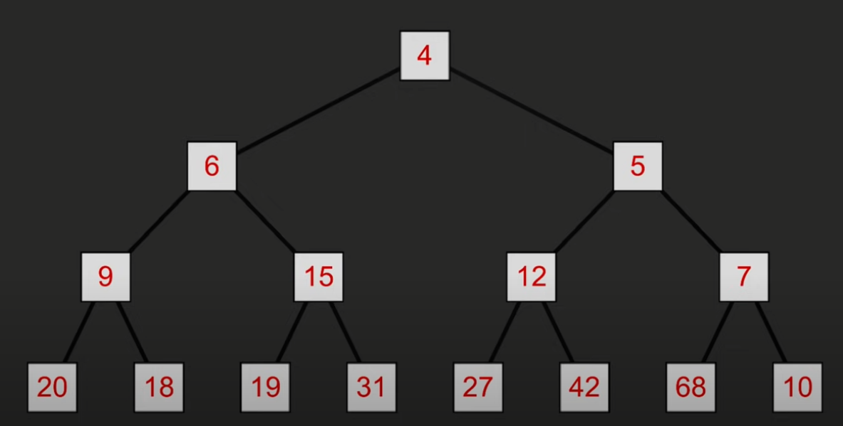
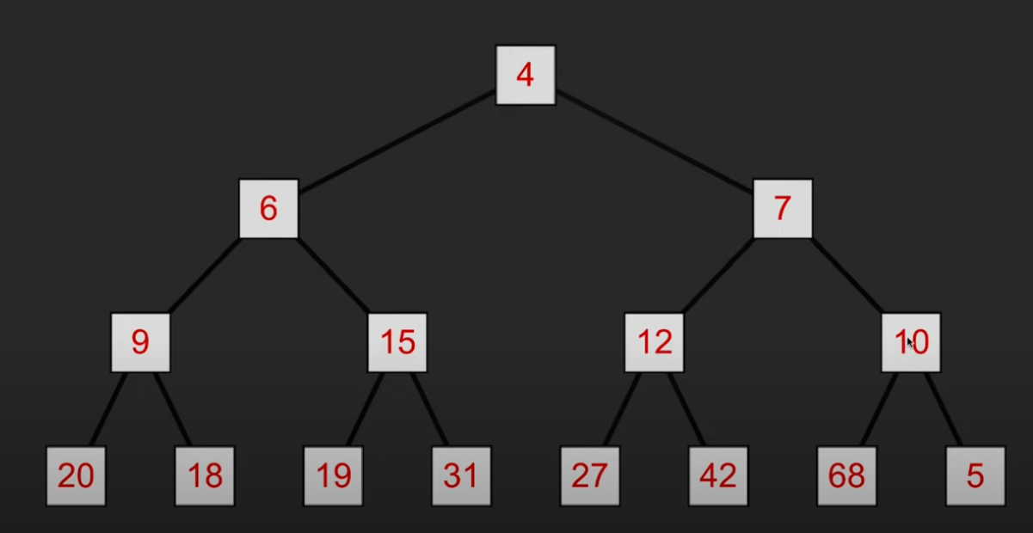
Оптимизация алгоритма A* при помощи бинарного дерева

Slide 9
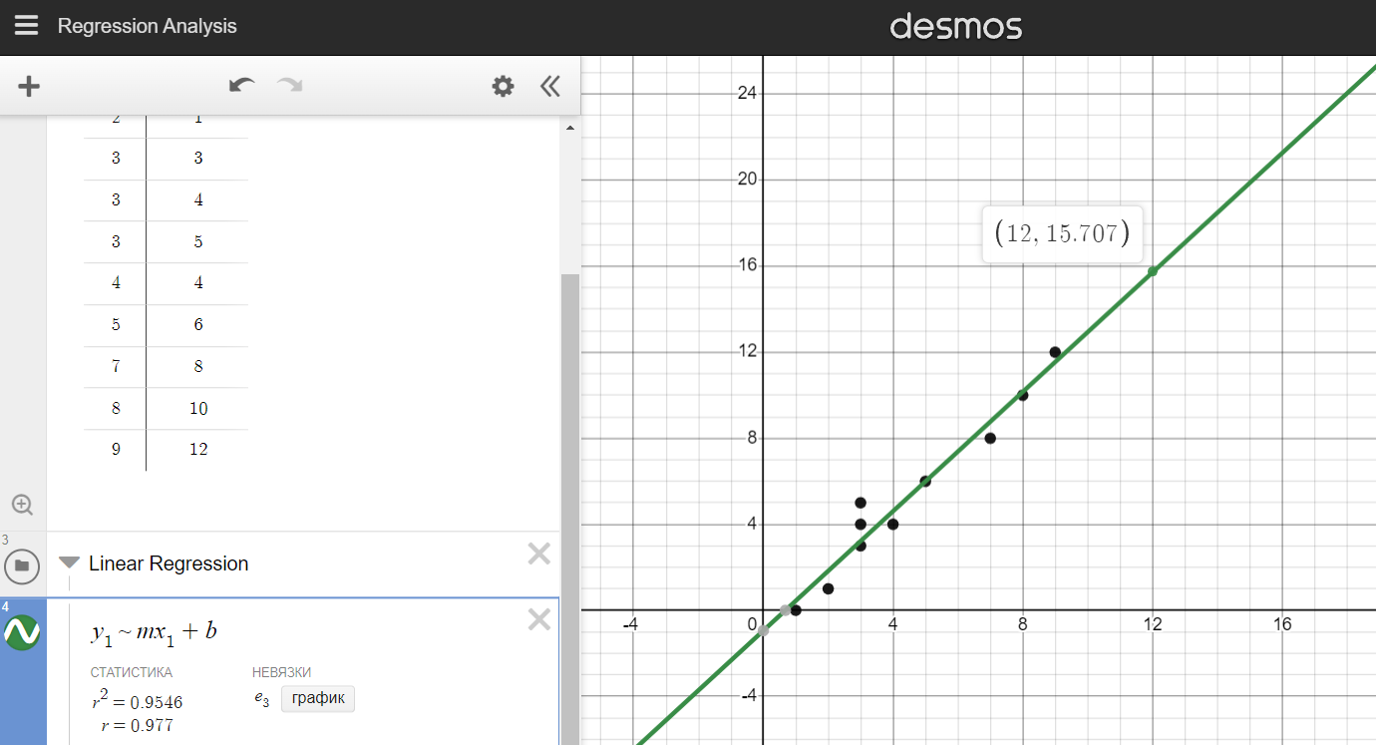
Описание ключевых алгоритмов
Описание автоматов состояний группового алгоритма и подконтрольных объектов (Листинг 13, 14 страница 72)
Линейная регрессия (Листинг 15, страница 73)

Slide 10
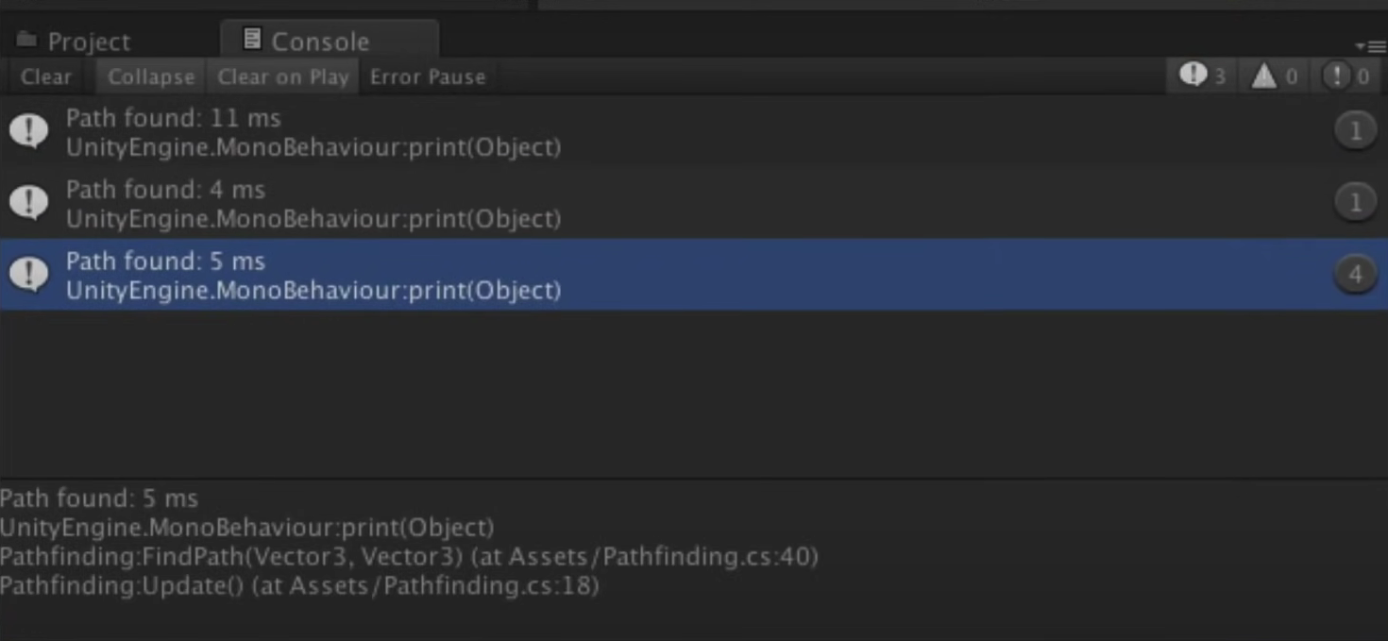
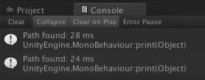
Тестирование и отладка
Проверка работоспособности проводилась по отдельным компонентам системы:
Проверка работоспособности предиктивной системы, работающей на основе линейной регрессии (Листинг 16, страница 74)
Результаты оптимизации алгоритма A* после применения бинарных деревьев
Результаты показали, что если до оптимизации алгоритм искал оптимальный путь за 24-28 миллисекунд, то после оптимизации алгоритм находит путь в среднем за 5 миллисекунд.
До
После

Slide 11

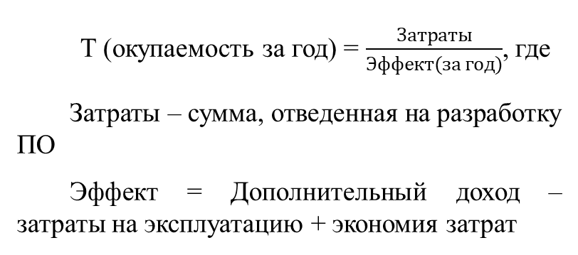
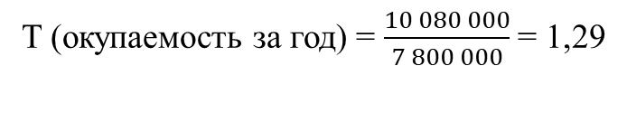
Расчёт экономической эффективности
Должность разработчика | Количество | Описание деятельности | Заработная плата | Итог в год
Главный инженер-программист | 1 | Руководитель процессом разработки | 200'000 руб | 2 400 000 руб
Инженер-программист на C++ | 3 | Написание логики И.Д. | 100’000 руб | 3 600 000 руб
Графический инженер-программист | 2 | Работа с графикой, написание визуальной составляющей | 120’000 руб | 2 880 000 руб
Тестировщик | 1 | Тестирование | 100’000 руб | 1 200 000 руб
Т (окупаемость за год) = $\frac{Затраты}{Эффект(за год)}$, где
Затраты – сумма, отведенная на разработку ПО
Эффект = Дополнительный доход – затраты на эксплуатацию + экономия затрат
Экономия на затратах = 20 000 000 * 0,3 + 25 000 000 * 0,4 = 16 млн
Эффект = 16 000 000–2 100 000 = 13 900 000
Окупаемость при оптимистичных обстоятельствах:
Т (окупаемость за год) = $\frac{10 080 000}{13 900 000}$ = 0,72
Окупаемость при пессимистичных обстоятельствах:
Т (окупаемость за год) = $\frac{10 080 000}{7 800 000}$ = 1,29
Итог | 10 080 000 рублей

Slide 12
Спасибо за внимание!
Презентацию подготовил студент группы 15.11Д-МО12/19б
Федоров Кирилл Константинович

